Slide 1

МОВА ПРОГРАМУВАННЯ C#
Курс лекцій
© Ковалик С.А

Slide 2
Лекція 5. Керуючі інструкції

Slide 3
Керуючі інструкції
Керуючі інструкції – операторні конструкції, за допомогою яких реалізуються точки розгалуження
● Умовний оператор if()
● Оператор вибору switch()
● Оператор циклу for()
● Оператор циклу while()
● Оператор циклу do-while()
● Інструкції break, continue, return та goto

Slide 4
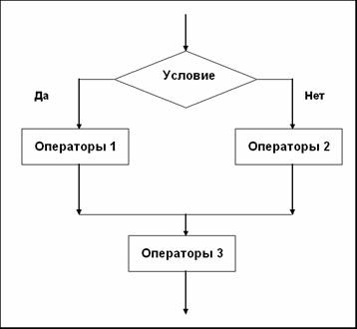
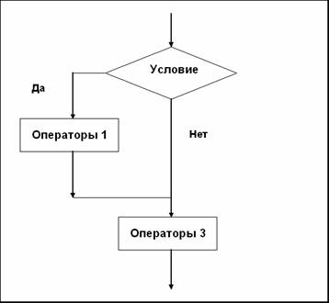
Умовний оператор if()
if(умова) {оператори_1}
else {оператори_2}
if(умова) {оператори_1}

Slide 5
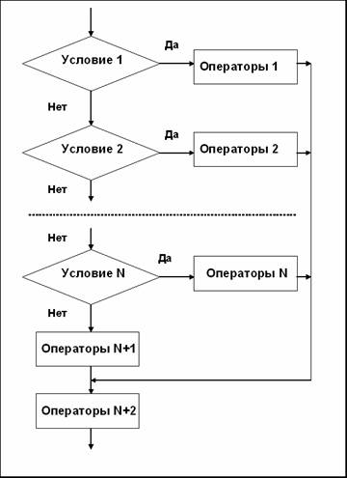
Вкладені умовні оператори
if(умова_1) {оператори_1}
else if(умова_2) {оператори_2}
else if(умова_3) {оператори_3}
................................
else if(умова_N) {оператори_N}
else {оператори_(N+1)}
Схема виконання

Slide 6
Приклад використання умовного оператора
using System;
class UsingIf{
static void Main(){
double x,y;
Console.Write("x=");
x=Double.Parse(Console.ReadLine());
Console.Write("y=");
y=Double.Parse(Console.ReadLine());
if(y!=0) Console.WriteLine("x/y = "+x/y);
else Console.WriteLine("Ділення на нуль!");
Console.ReadLine();}
}
Запустити

Slide 7
Ще один приклад для умовного оператора
using System;
class UsingMoreIf{
static void Main(){
int n, m;
Random rnd=new Random(123);
n = rnd.Next(100)+1;
Console.Write("Введiть число m=");
m = Int32.Parse(Console.ReadLine());
Console.Write("n=" + n + ": ");
if (m > n) Console.WriteLine("ваше число бiльше!");
else if (n > m) Console.WriteLine("ваше число менше!");
else Console.WriteLine("ви вгадали число!");
Console.ReadLine();}
}
Запустити

Slide 8
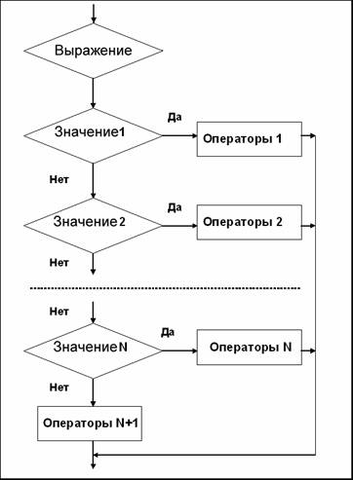
Оператор вибору switch()
switch(вираз){
case значення_1:
команди_1
break;
case значення_2:
команди_2
break;
...
default:
команди
break;}

Slide 9
Приклад використання оператора вибору
using System;
class UsingSwitch{
static void Main(){
int n;
Console.Write("Введiть n=");
n=Int32.Parse(Console.ReadLine());
switch(n){
case 1:
Console.WriteLine("Перший case-блок!");
break;
case 2:
Console.WriteLine("Другий case-блок!");
break;
case 3:
Console.WriteLine("Третiй case-блок!");
break;
default:
Console.WriteLine("За умовчанням!");
break;}
Console.ReadLine();}}
Запустити
Кожен case-блок та необов'язковий default-блок МАЄ закінчуватись інструкцією break

Slide 10
Ще один оператор вибору
using System;
class UsingMoreSwitch{
static void Main(){
int n;
Console.Write("Введiть число вiд 0 до 10: ");
n=Int32.Parse(Console.ReadLine());
switch(n){
case 0:
Console.WriteLine("Користувачем введений нуль!");
break;
case 1:
case 2:
case 3:
case 5:
case 8:
Console.WriteLine("Введене число Фiбоначi!");
break;
default:
Console.WriteLine("Введене цiле число!");
break;}
Console.ReadLine();}}
Запустити
Допускається використання пустих case-блоків

Slide 11
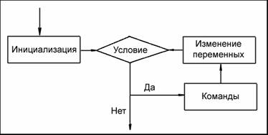
Оператор циклу for()
for(ініціалізація; умова; зміна значень){команди}

Slide 12
Використання оператора циклу
using System;
class UsingFor{
static void Main(){
int n,i,s=0;
Console.Write("Введiть число n=");
n=Int32.Parse(Console.ReadLine());
for(i=1;i<=n;i++){
s+=i;
}
Console.WriteLine("Сума натуральних чисел: "+s);
Console.ReadLine();}
}
Запустити

Slide 13
Використання оператора циклу - 2
using System;
class UsingFor2{
static void Main(){
int n,i=1,s=0;
Console.Write("Введiть число n=");
n=Int32.Parse(Console.ReadLine());
for(;i<=n;i++){
s+=i;
}
Console.WriteLine("Сума натуральних чисел: "+s);
Console.ReadLine();}
}
Запустити

Slide 14
Використання оператора циклу - 3
using System;
class UsingFor3{
static void Main(){
int n,i=1,s=0;
Console.Write("Введiть число n=");
n=Int32.Parse(Console.ReadLine());
for(;i<=n;){
s+=i;
i++;
}
Console.WriteLine("Сума натуральних чисел: "+s);
Console.ReadLine();}
}
Запустити

Slide 15
Використання оператора циклу - 4
using System;
class UsingFor4{
static void Main(){
int n,i=1,s=0;
Console.Write("Введiть число n=");
n=Int32.Parse(Console.ReadLine());
for(;;){
s+=i;
i++;
if(i>n) break;}
Console.WriteLine("Сума натуральних чисел: "+s);
Console.ReadLine();}
}
Запустити

Slide 16
Використання оператора циклу - 5
using System;
class UsingFor5{
static void Main(){
int n,i,s;
Console.Write("Введiть число n=");
n=Int32.Parse(Console.ReadLine());
for(i=1,s=0;i<=n;s+=i++);
Console.WriteLine("Сума натуральних чисел: "+s);
Console.ReadLine();}
}
Запустити

Slide 17
Використання оператора циклу - 6
using System;
class UsingFor6{
static void Main(){
for(char x='a';x!='z';){
Console.Write("Вгадайте букву: ");
x=Char.Parse(Console.ReadLine());
}
Console.WriteLine("Ви вгадали!");
Console.ReadLine();}
}
Запустити

Slide 18
Використання оператора циклу - 7
using System;
class UsingFor7{
static void Main(){
int i,j;
for(i=1;i<=3;i++){
for(j=1;j<=5;j++) Console.Write(3*(j-1)+i+" ");
Console.WriteLine();}
Console.ReadLine();}
}
Запустити
1 4 7 10 13
2 5 8 11 14
3 6 9 12 15
Результат

Slide 19
Використання оператора циклу - 8
using System;
class UsingFor8{
static void Main(){
int i,j;
for(i=10,j=90;i<j;i+=5,j-=10)
Console.WriteLine(i+" "+j);
Console.ReadLine();}
}
Запустити
10 90
15 80
20 70
25 60
30 50
35 40
Результат

Slide 20
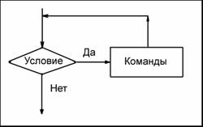
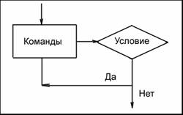
Оператори циклу while() та do-while()
while(умова){
команди
}
do{
команди
} while(умова);

Slide 21
Використання оператора while()
using System;
class UsingWhile{
static void Main(){
int n,i=1,s=0;
Console.Write("Введiть число n=");
n=Int32.Parse(Console.ReadLine());
while(i<=n){
s+=i;
i++;}
Console.WriteLine("Сума натуральних чисел: "+s);
Console.ReadLine();}
}
Запустити

Slide 22
Використання оператора do-while()
using System;
class UsingDoWhile{
static void Main(){
int n,i=1,s=0;
Console.Write("Введiть число n=");
n=Int32.Parse(Console.ReadLine());
do{
s+=i;
i++;}while(i<=n);
Console.WriteLine("Сума натуральних чисел: "+s);
Console.ReadLine();}
}
Запустити

Slide 23
Корисні інструкції
Інструкція | Пояснення
break | Інструкція для завершення операторів циклу та оператора вибору
continue | Інструкція для завершення поточної ітерації в операторі циклу
return | Інструкція забезпечує повернення із метода (метод завершується і повертає значення, вказане після інструкції)
goto | Інструкція безумовного переходу. Виконується код, виділений міткою

Slide 24
Використання інструкції goto
using System;
class UsingGoto{
static void Main(){
int n,i=1,s=0;
Console.Write("Введiть число n=");
n=Int32.Parse(Console.ReadLine());
mylabel:
s+=i;
i++;
if(i<=n) goto mylabel;
Console.WriteLine("Сума натуральних чисел: "+s);
Console.ReadLine();}
}
Запустити

